Slide 1

Метод компенсации нелинейных искажений усилителя мощности для стандарта мобильной связи 5G NR
Выполнил студент
2го курса магистратуры
Шиков А. П.
Научный руководитель
профессор, д.ф.-м.н
Мальцев А. А.
06/06/2022
Нижний Новгород

Slide 2
Цели работы
Исследование влияния нелинейности УМ на различные типы сигнала, используемые в стандарте 5G NR
Разработка модели УМ для миллиметрового диапазона 100-200 ГГц
Разработка метода компенсации нелинейных искажений усилителя мощности на приемнике

Slide 3
Актуальность
Интернет вещей (IoT) и 5G NR
Высокая скорость, надежность, возможность массового подключения устройств
Количество подключенных «умных» устройств в 2018 году – 8 млрд, в 2021 – 12 млрд.
Поддержка несущих частот до 52.6 ГГц в релизах 15, 16 стандарта 5G
Расширение диапазона FR2 до 114 ГГц

Slide 4
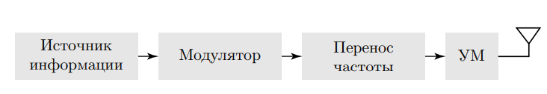
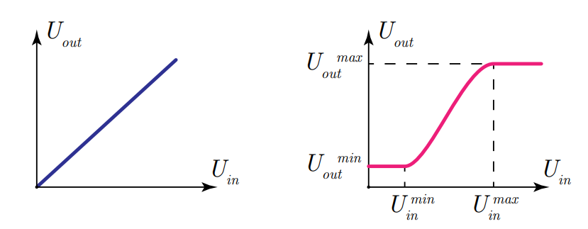
Нелинейность УМ
Амплитудная характеристика
Идеальный усилитель
Реальный усилитель

Slide 5
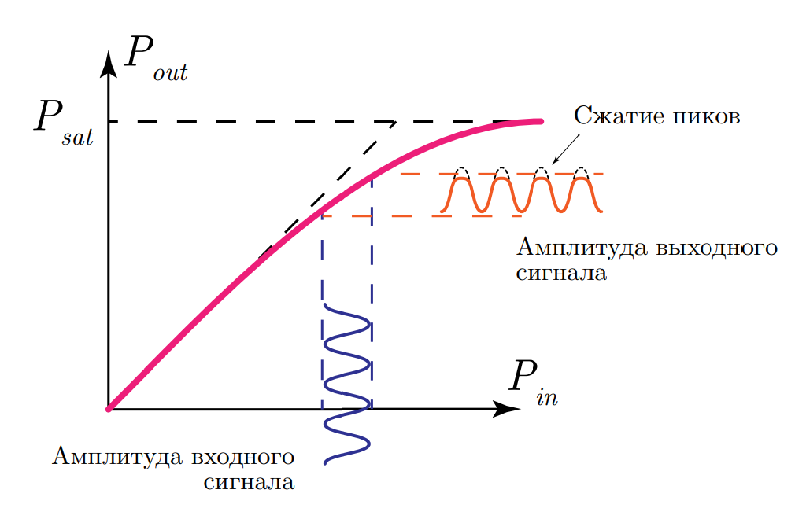
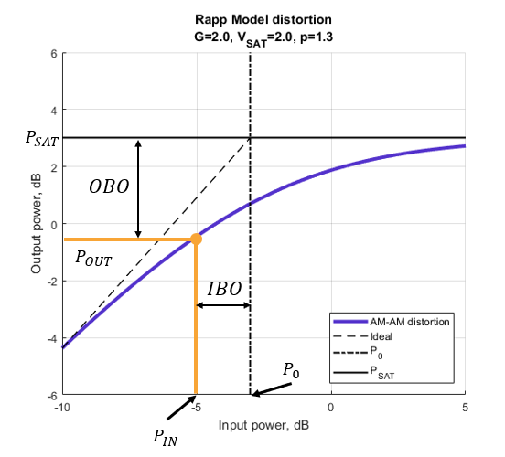
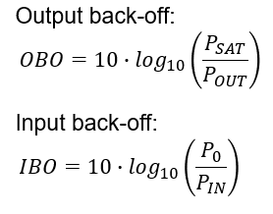
Искажение сигнала нелинейным УМ

Slide 6
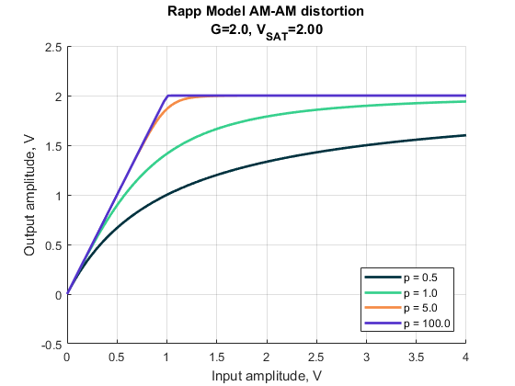
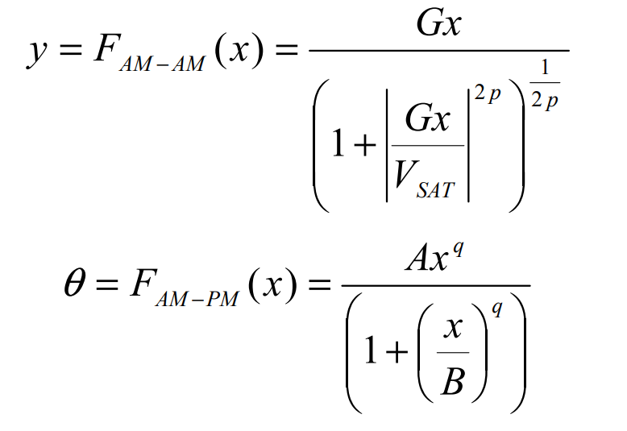
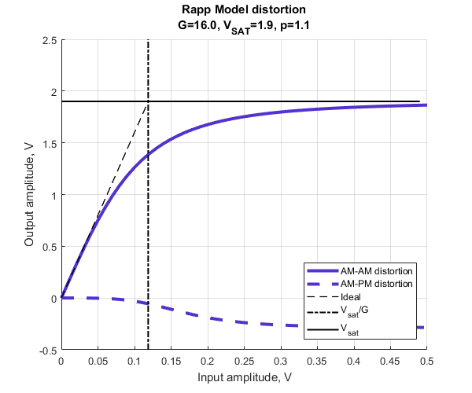
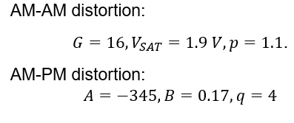
Модель для описания УМ
Модель Раппа, включенная в спецификацию 3GPP
Параметры модели для диапазона 30-70 ГГц, предложенные Nokia

Slide 7
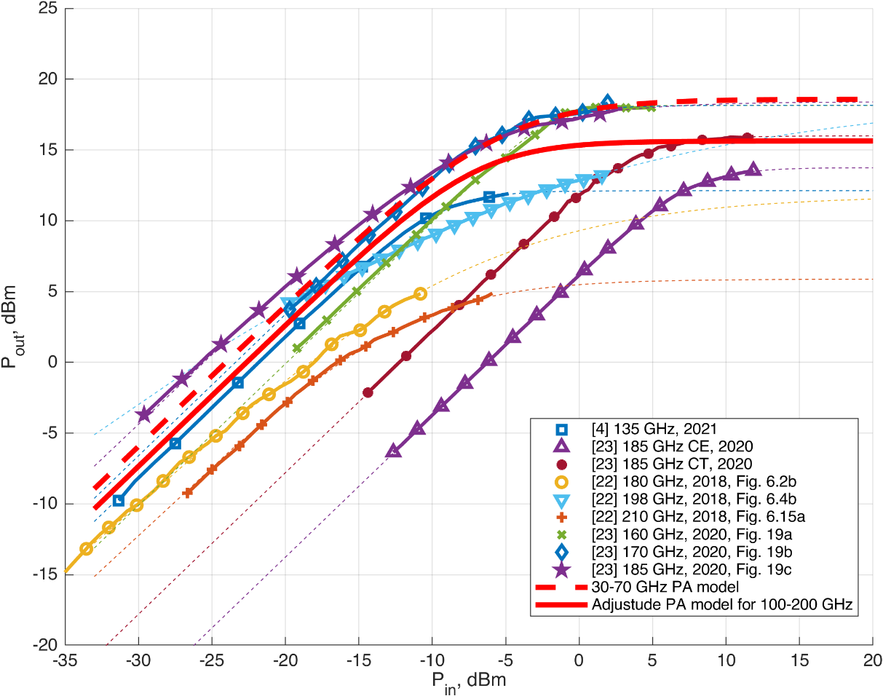
Модель для 100-200 ГГц

Slide 8
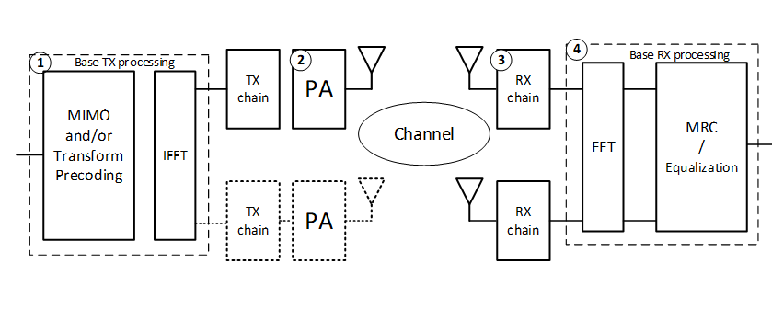
Реализация УМ в ЛЛС и искажение сигналов

Slide 9
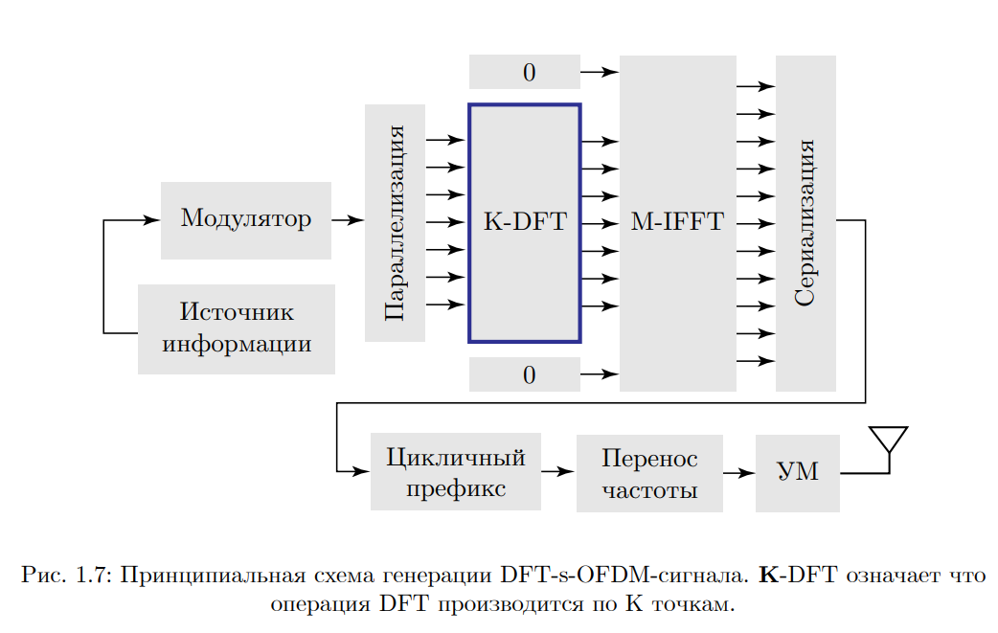
Используемые сигналы

Slide 10
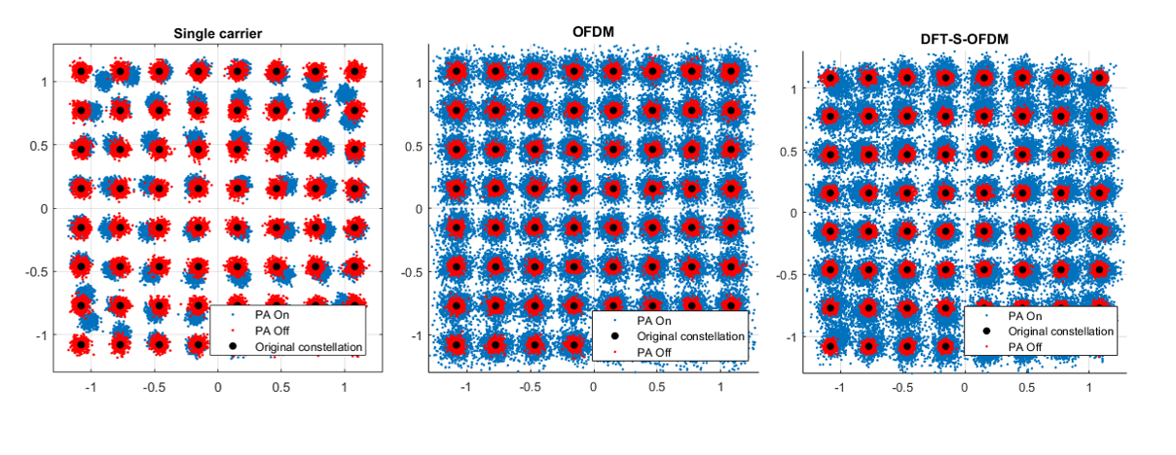
Искажение сигналов в LLS

Slide 11
Обзор методов компенсации
Predistortion, compensation…

Slide 12
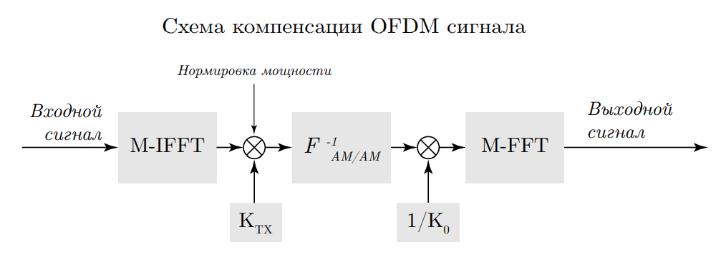
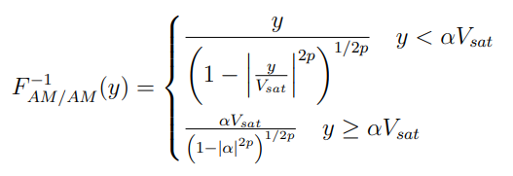
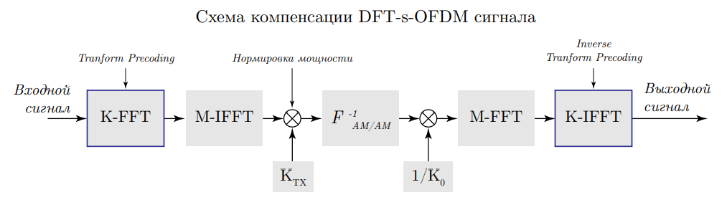
Метод компенсации искажений на приемнике

Slide 13
Результаты
Predistortion, compensation…

Slide 14
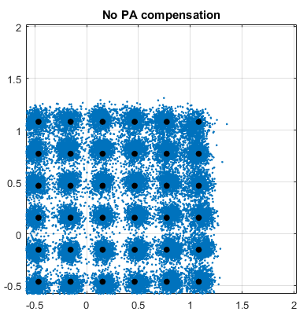
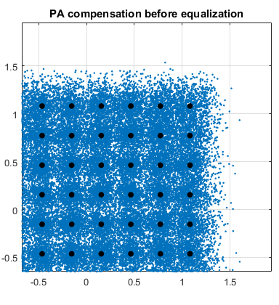
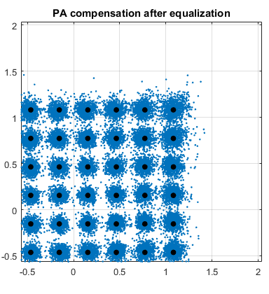
Effect on the constellation
In case of compensating PA nonlinearity before channel equalization, nonlinear distortion is reduced, but overall error rate appears to be raising.

Slide 15
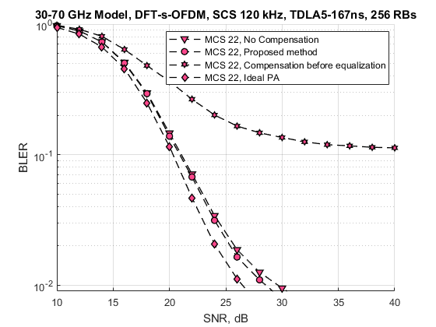
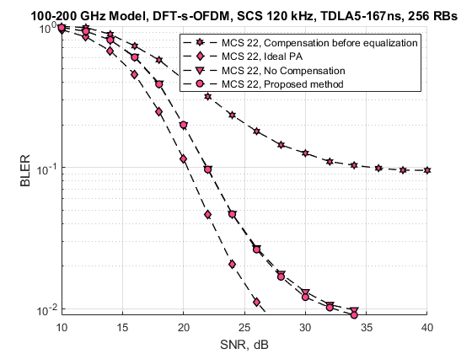
DFT-S-OFDM results
SCS 120 kHz, MCS 22
30-70 GHz PA
100-200 GHz PA
PA compensation before equalization
Uncompensated signal

Slide 16
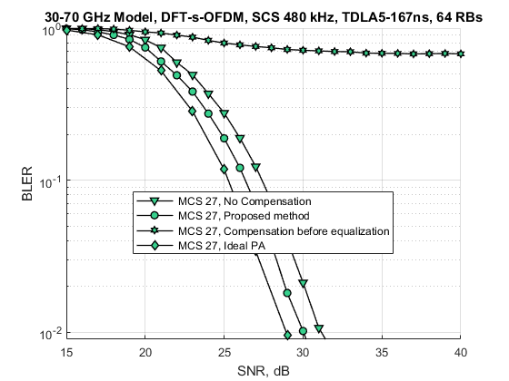
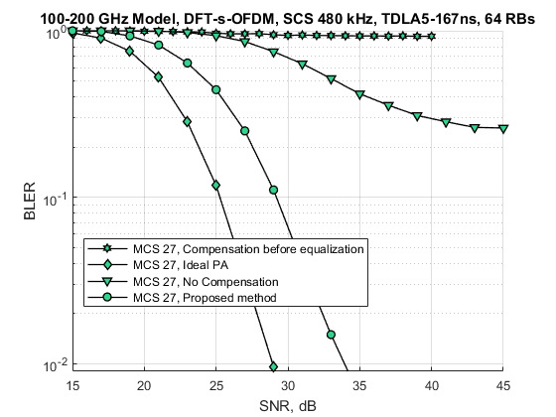
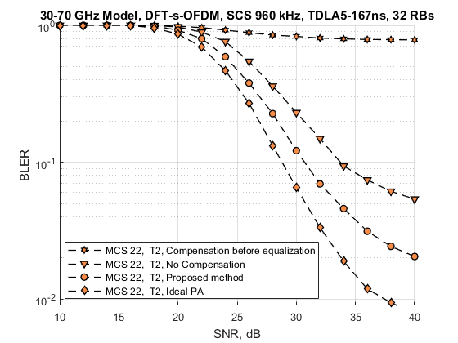
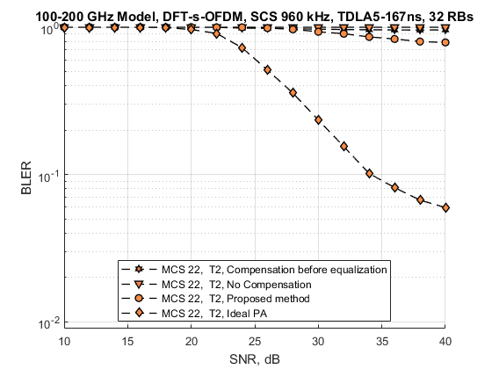
SCS 480,
MCS 27
64-QAM
SCS 960,
MCS 22 Table 2
256-QAM
Results for more configurations are in Appendix

Slide 17
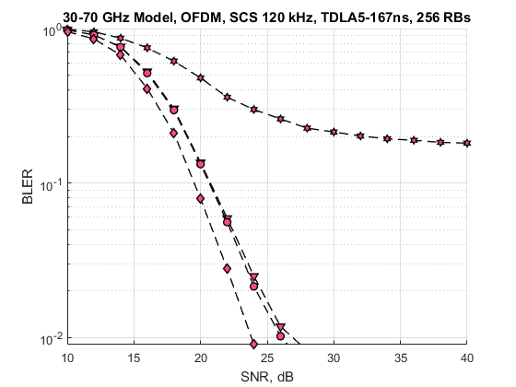
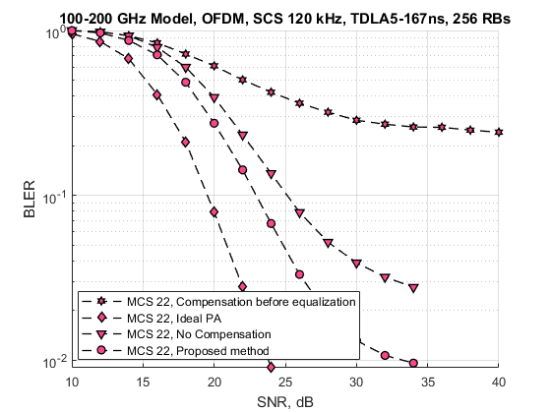
CP-OFDM results
SCS 120 kHz
30-70 GHz PA
100-200 GHz PA
PA compensation before equalization
Uncompensated signal

Slide 18
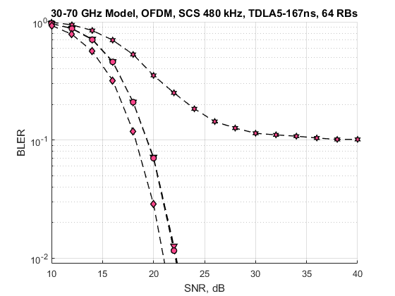
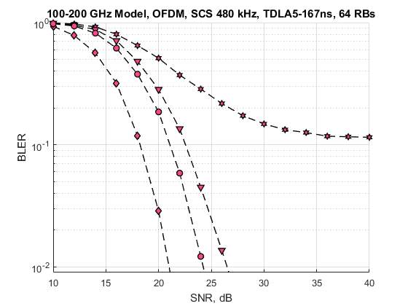
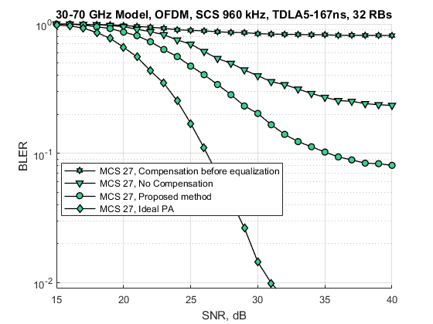
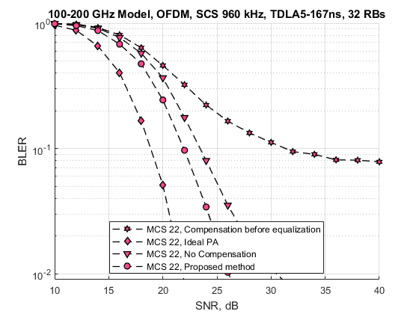
SCS 480,
MCS 22
64-QAM
SCS 960,
MCS 27/22
64-QAM
Results for more configurations are in Appendix

Slide 19
Summary
Performing PA nonlinearity compensation before channel estimation has decreased the performance significantly, with the same parameters and algorithms applied (but without the multiple FFT transforms, only reverse PA function)

Slide 20
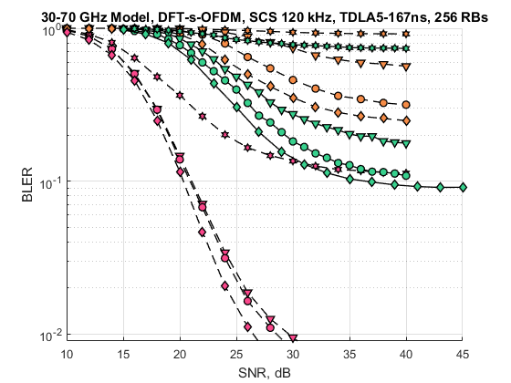
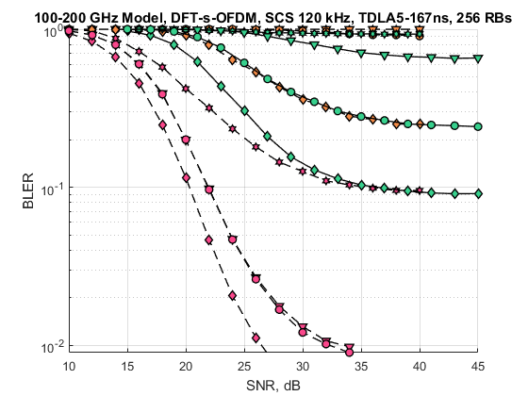
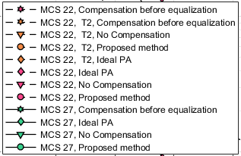
Appendix
DFT-S-OFDM
MCS 27: 64-QAM, R = 0.89
MCS 22: 64-QAM, R = 0.65
MCS 22 Table 2: 256-QAM, R = 0.74

Slide 21
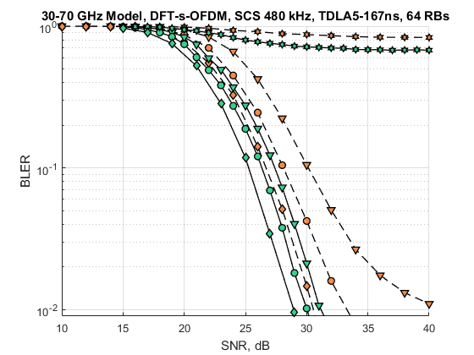
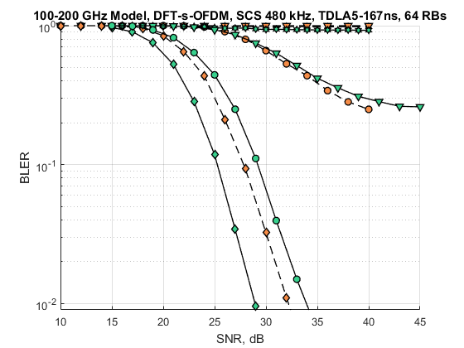
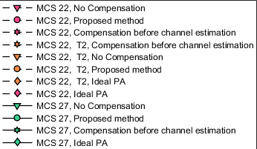
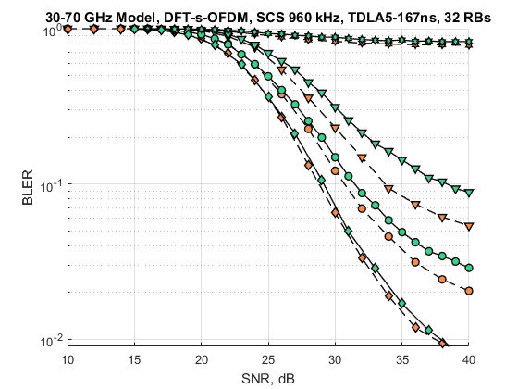
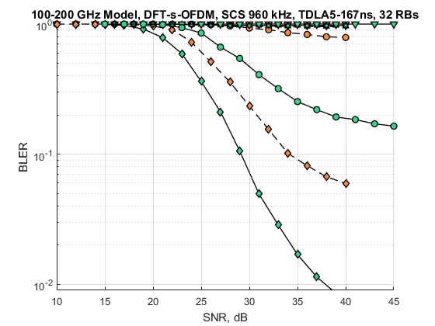
Appendix
DFT-S-OFDM
SCS 480
SCS 960

Slide 22
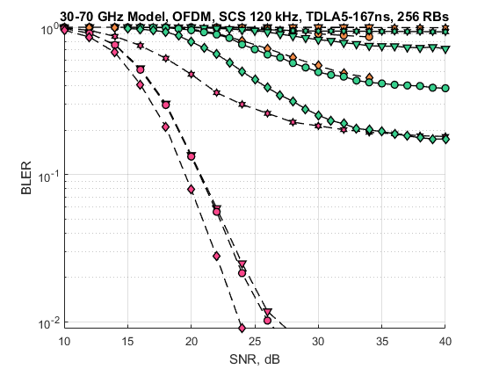
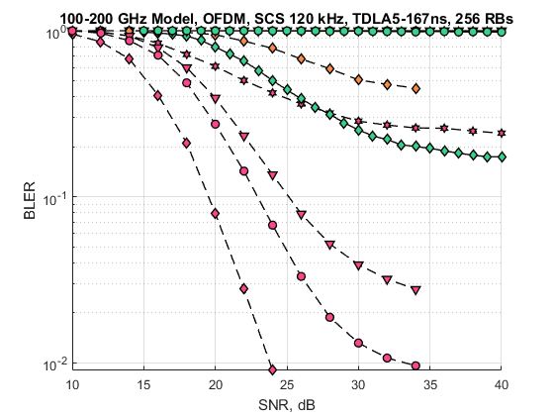
Appendix
CP-OFDM
MCS 27: 64-QAM, R = 0.89
MCS 22: 64-QAM, R = 0.65
MCS 22 Table 2: 256-QAM, R = 0.74

Slide 23
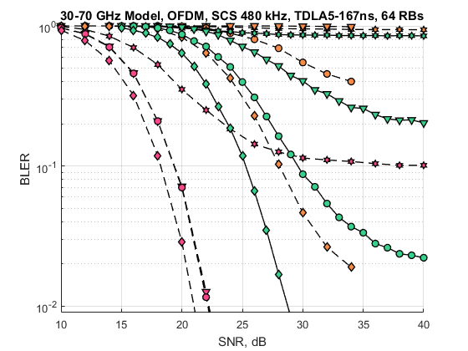
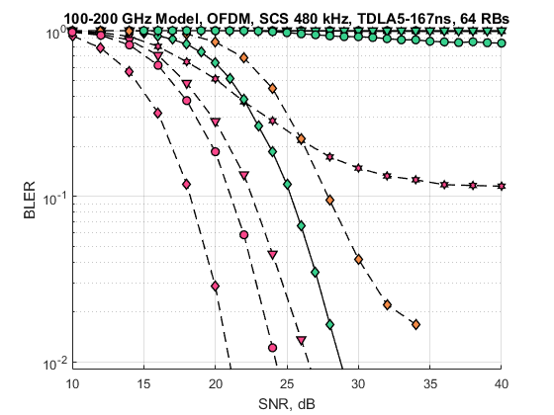
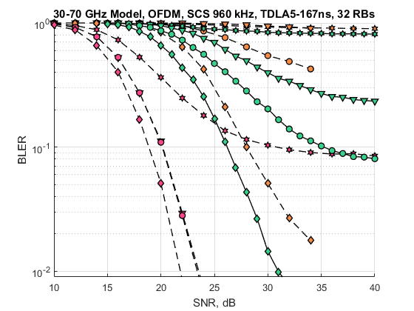
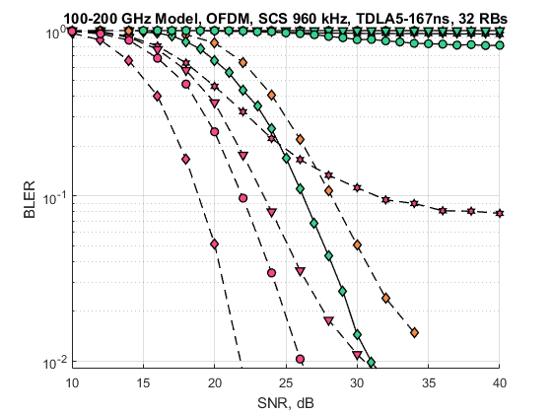
Appendix
CP-OFDM
SCS 480
SCS 960

